Slide 1
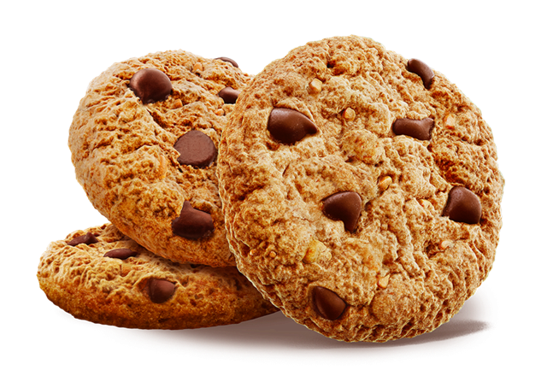
Você sabe o que são Cookies? Como eles podem ser importantes em nossas aplicações?
Andre Dias

Slide 2
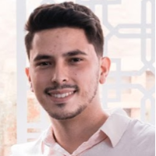







Andre Dias
Embarcadero Conference 2023
{ Pós Graduado em Tecnologia para Aplicações Web. Desenvolvedor Angular e Delphi na Fiorilli Software. Integrante do projeto da NextTrends.
linkedin.com/in/andre-dias93
@andreldias

Slide 3
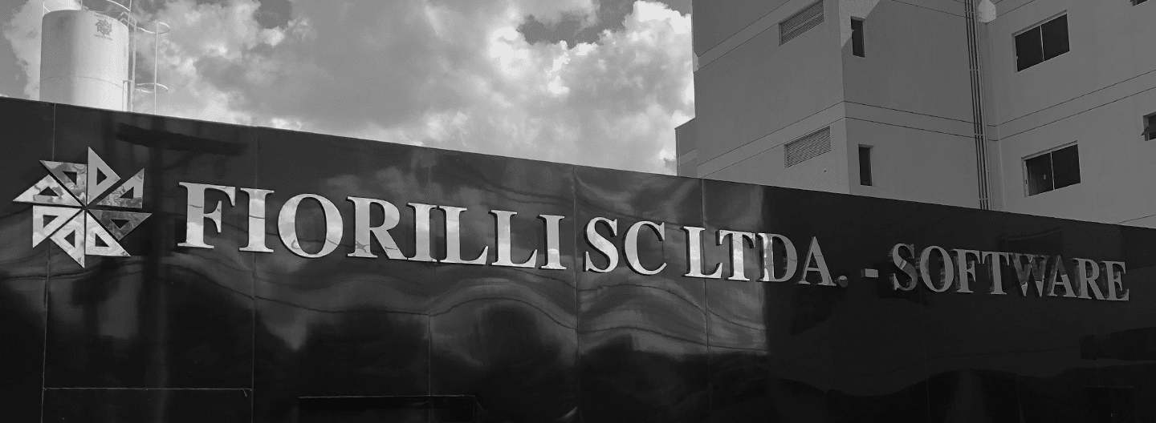
Fiorilli S/C Software
Atuando há mais de 48 anos
Uma das maiores empresas do Brasil no desenvolvimento de softwares de gestão pública
Presentes em mais de 1000 municípios facilitando a rotina de mais de 2500 orgãos públicos
Líder de mercado, é a empresa que mais cresce em seu segmento

Slide 4

Vocês sabem o que são Cookies?

Slide 5










Slide 6
Cookies
{ Ligados ao desenvolvimento web;
{ Fazem parte da vida de todos nós;
{ Cookie Law.

Slide 7
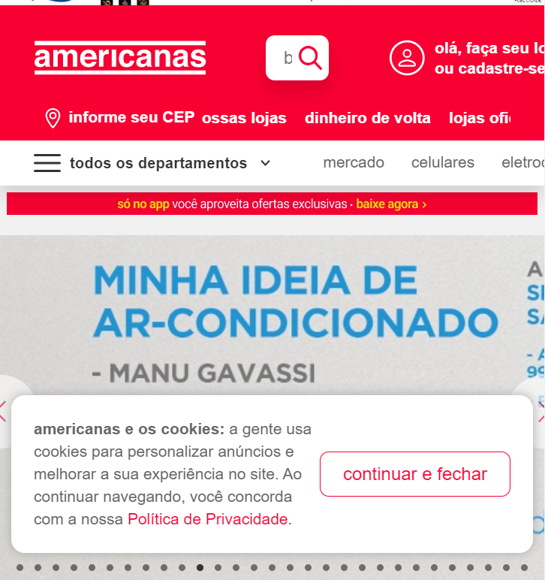
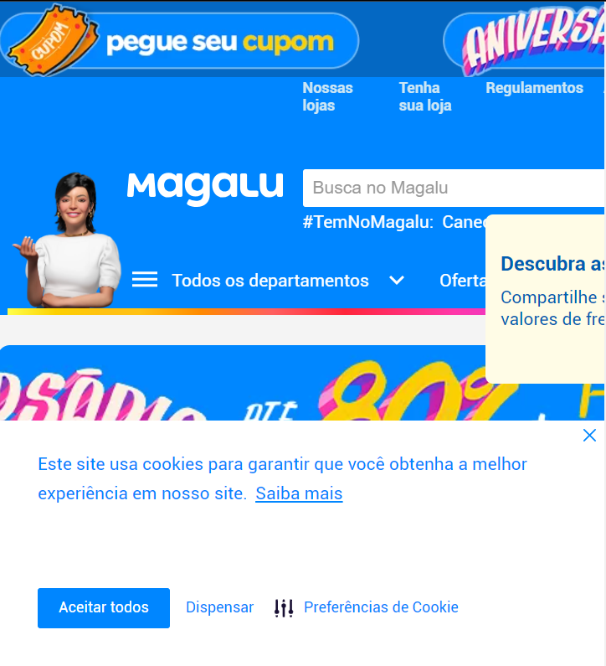

Slide 8

Mas o que realmente são os cookies?
{ Por que estão ligados a políticas de privacidade?
{ Por que nós desenvolvedores precisamos entende-los?
{ Como eles são criados?
{ Eles são seguros?

Slide 9

Mas o que realmente são os cookies?
{ Os cookies nada mais são que arquivos textos armazenados pelo navegador no lado do client;
{ Os cookies não roubam nenhuma informação sua.

Slide 10
Mas o que realmente são os cookies?
{ Ele pode armazenar alguns de seus dados;
Exemplo:
{ Dados de uma compra que você ainda não finalizou;
{ Matem logado em alguma ferramenta;
{ Controlam sessões de usuários.

Slide 11
Mas o que realmente são os cookies?
{ Remarketing;
{ Third-Party Cookies;

Slide 12
Pensando como desenvolvedor Qual é o formato de um cookie?

Slide 13
Cookies
{ Eles são definidos através dos http headers;
{ Chave e Valor
{ Domínio
{Conexão Segura
(Client)
Set-Cookie: Name=Value ; Expire ; Path ; Domain ; Secure ; HttpOnly
{ Expiração
{ Header
{ Conexão Segura
(Server)
{ Caminho

Slide 14
Cookies
SameSite=<Value>
SameSite :
{ Strict: Aceitam requisições somente do mesmo site;
{ Lax: Só permite quando o cookie é do site de origem;
{ None: Não possui restrição. Entretanto, precisa utilizar com o Secure,
caso contrário o navegador irá apresentar um erro.

Slide 15
Tipos de Cookies:
{ Session Cookie
{ Persistent ou Permanent Cookie
{ Third-Party Cookie
{ Supercookie
{ Zombie Cookie ou Evercookie

Slide 16

E no Delphi?

Slide 17
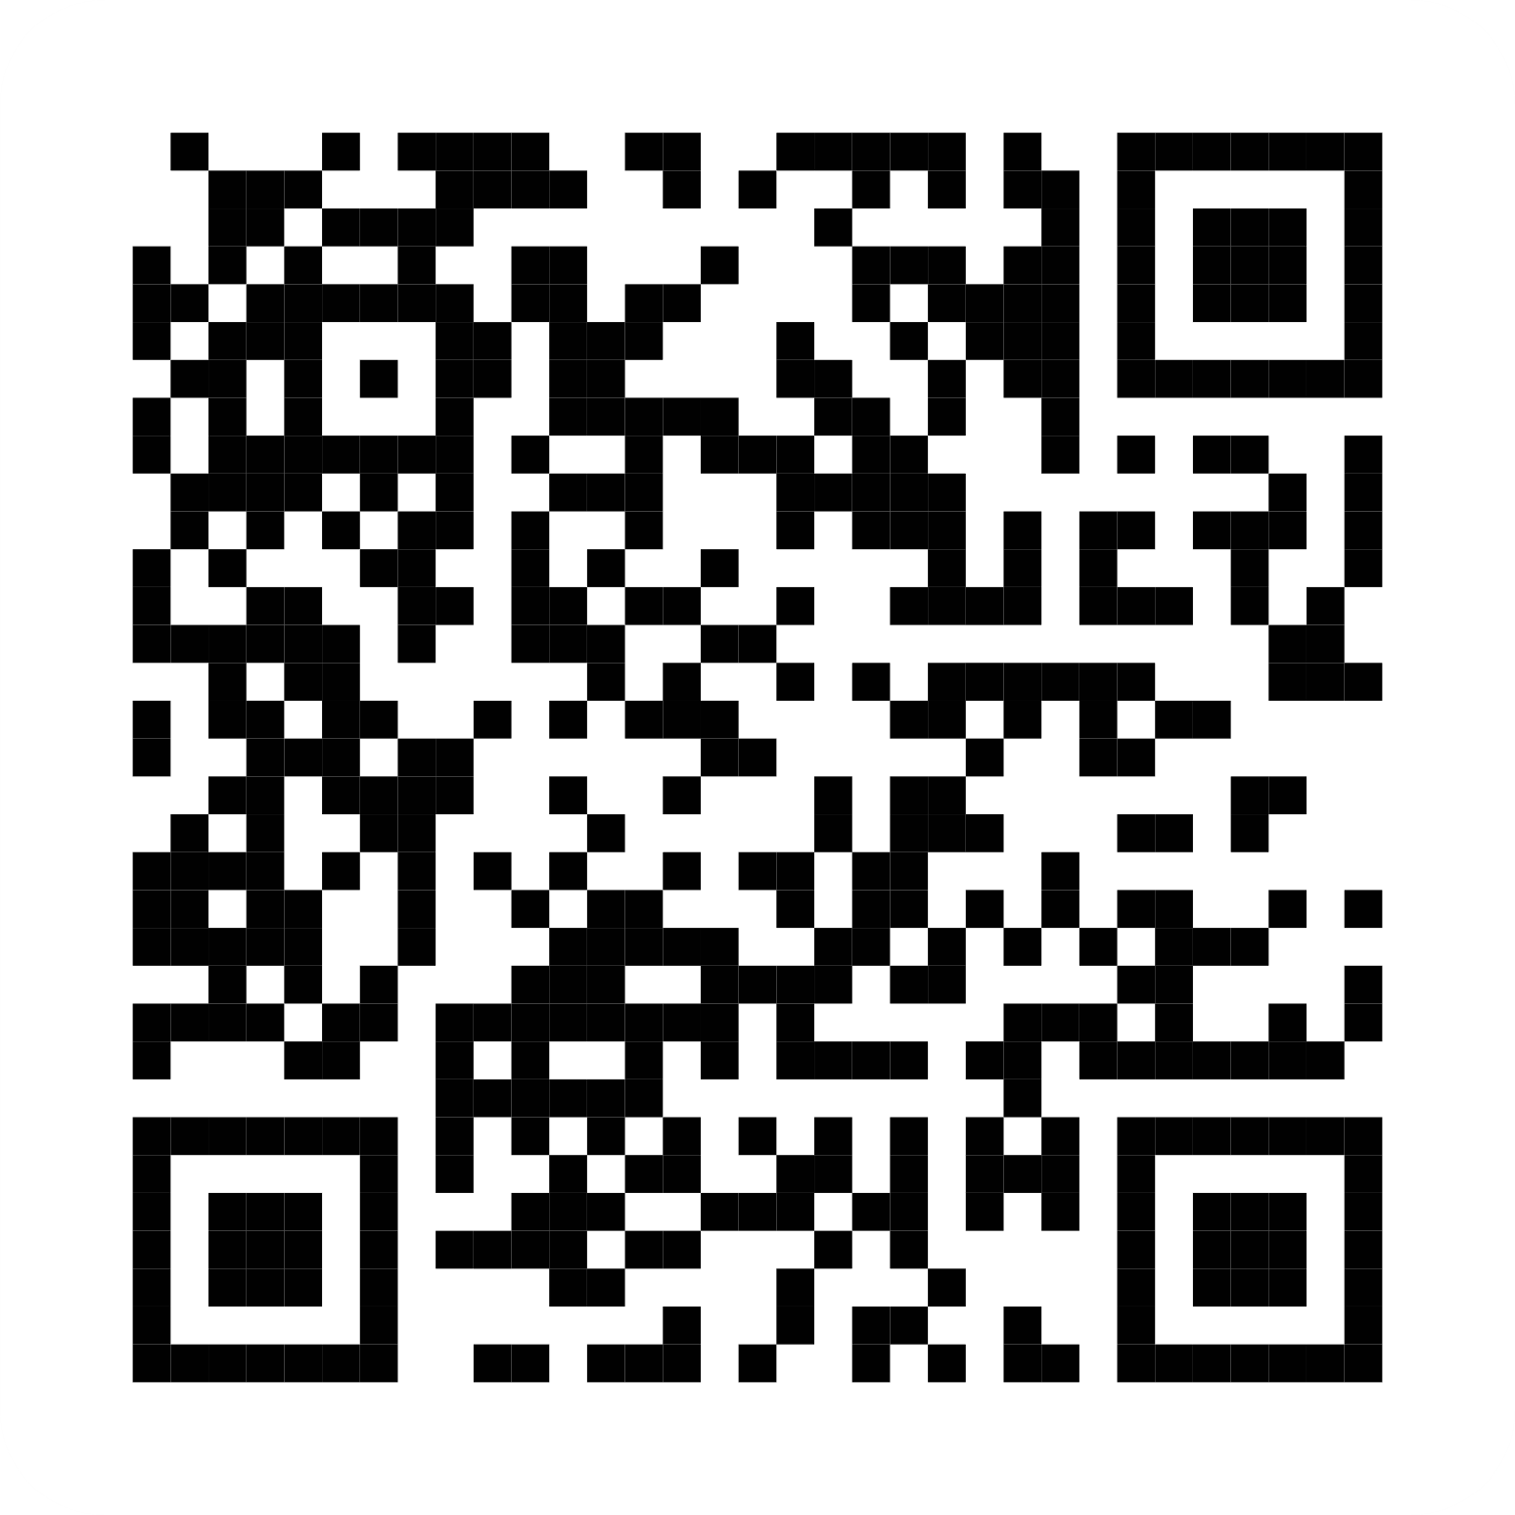
{ Obrigado!
Embarcadero Conference 2023
linkedin.com/in/andre-dias93
@andreldias
anndrelluizdiias@gmail.com
(17) 99712-1726

